Slide 1
Information till hälsovalsmöte 240529
Lisa Labbé Sandelin
Maria Minich Karlsson
Mats Haglund

Slide 2
Aktuell information från smittskyddsläkaren
Smittskyddsenhetens sidor på vårdgivarwebben
Smittskydd - För vårdgivare Region Kalmar län
Smittsamma sjukdomar A-Ö - För vårdgivare Region Kalmar län, handläggning och statistik
Kontakt Smittskydd - För vårdgivare Region Kalmar län
Sexuellt överförbara infektioner (STI) - För vårdgivare Region Kalmar län – här finns en medicinsk riktlinje för handläggning av misstänkt eller bekräftad STI enligt smittskyddslagen
Riktlinje för pulverbrev
Notes:
Beredskapsfrågor

Slide 3
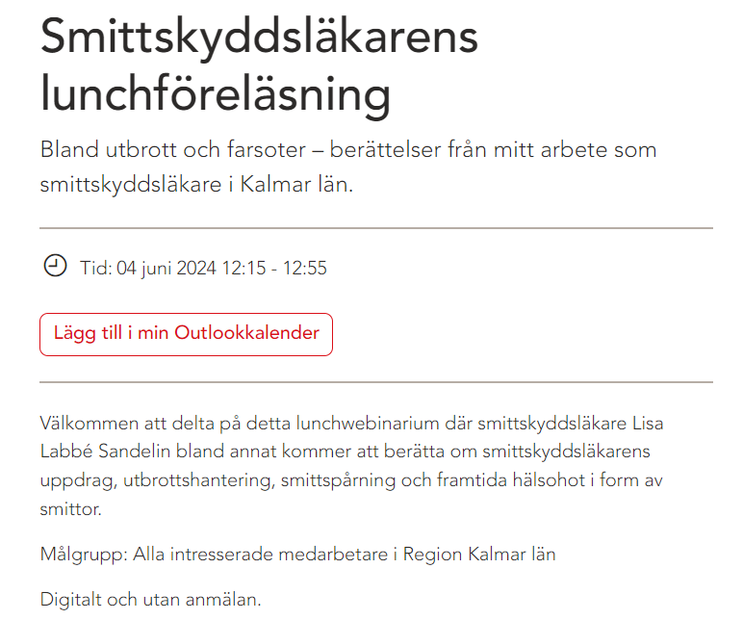
Smittskyddsläkarens lunchföreläsning

Slide 4
Vad är det som går just nu?
Streptokockinfektioner
Ett fall av harpest i södra länsdelen (flera år sedan sist)
Folkhälsomyndigheten varnar för kikhosta – glöm inte bort diagnosen!
Mycket mässling ute i världen just nu – vaccinera inför utlandsresa (även till UK) och repetera symtom (även för dem som sitter i triage/telefonrådgivning)

Slide 5
Vaccinationer – vad är på gång?
Mycket mässling runt om i världen – viktigt att se över sitt skydd
RSV-vaccination
rek finns för 75+, 60+ med riskfaktorer – RKL inväntar NT-rådet
rek på gång för gravida liksom för läkemedelsprofylax mot allvarlig RSV-infektion hos barn
Bältros
rek finns nu för 65+, immunbrist – RKL inväntar NT-rådet
Vattkoppor
remiss, sedan beslut hos regeringen
HPV till riskgrupper
rek förväntas inom kort
Notes:
Rek är inte bindande m. rekommendation till regionerna. I dagsläget är NT-rådets rekommendation att avvakta införande. I väntan på uppdaterad rekommendation från NT-rådet kommer vaccination mot RS-virus inte att rekommenderas inom Region Kalmar län.
Vaccinering mot RS-virus är i dag möjligt på den privata marknaden och enskilda som vill vaccinera sig kan i dag göra det mot egenfinansiering.
en kan vara vägledning för regionala beslut

Slide 6
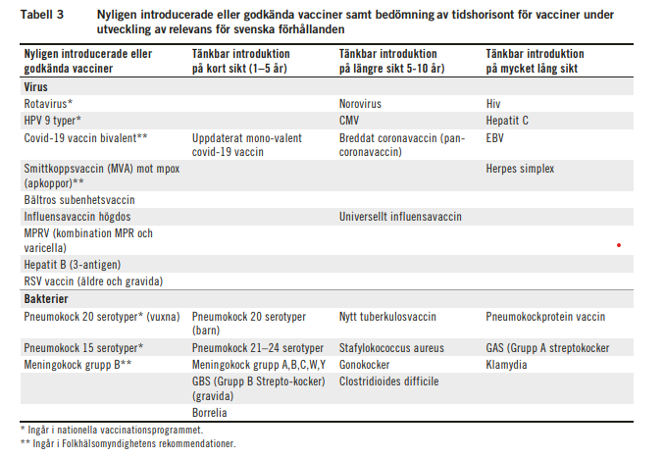
Nya och framtida vaccinationer – det händer mycket!
Källa: Ett samordnat vaccinationsarbete, bilaga 1
Notes:
Hur optimerar vi arbetet med vaccinationer i länet? Reflektera kring covid-19 och vårdosen

Slide 7
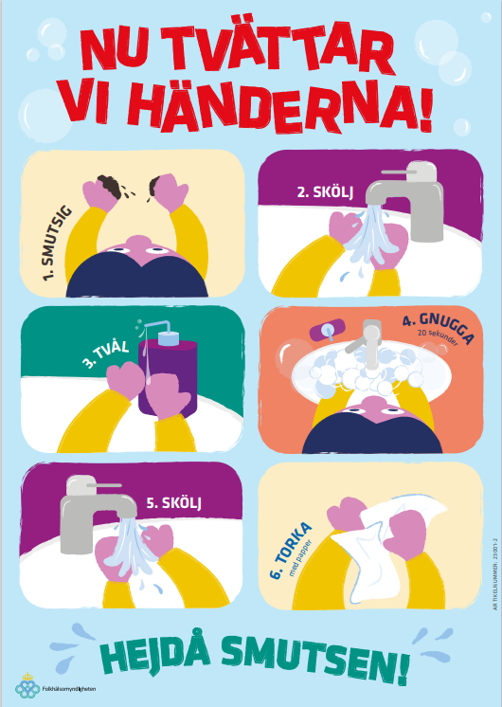
Smitta i förskolan
Smittskyddsenheten i Kalmar län håller på att ta fram ett material om hygienrutiner som riktar sig till förskolor och som är tillgängligt via regionens vårdgivarwebb. Materialet baseras på Folkhälsomyndighetens vägledning och stödmaterial.
Vi stöttar också ofta förskolor när de har det extra besvärligt med många sjuka barn.
En framgångsfaktor för arbetet med att förebygga smittspridning i förskolan är att informationen når både ansvariga chefer och personal.
Smittskyddsenheten erbjuder nu en utbildning som dels riktar sig till förskolechefer, dels till personal på förskolan.
Notes:
Smittskyddsenheten erbjuder utbildningarna utan kostnad och ansvarar för föreläsare och innehåll. Respektive kommun ansvarar för att skicka ut inbjudan, ta emot anmälningar, samordna deltagare och att boka lokal. Informationsmaterial tillhandahålls och uppdateras huvudsakligen via regionens vårdgivarwebb som är tillgänglig för alla; vardgivare.regionkalmar.se/smittskydd

Slide 8
Hepatit C - HCV

Slide 9
Vad är hepatit C? Är det farligt?
Virus
Blodsmitta
Akut hepatit C – ofta utan symtom
Ca 70% får en kronisk hepatit C
Ca 58 miljoner av jordens befolkning är kroniskt infekterade
Kalmar län: ca 25 nya fall/år, de flesta via injektionsmissbruk

Slide 10
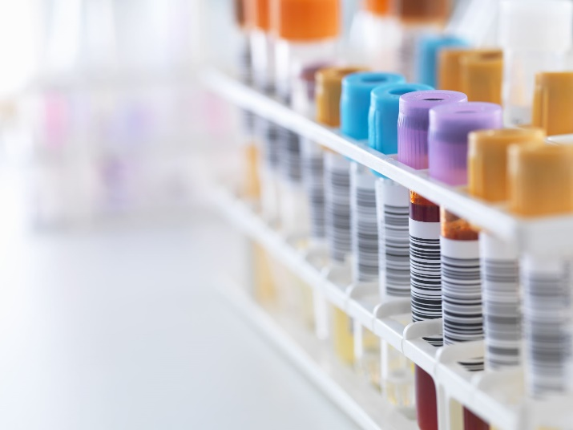
Kan vi bota kronisk hepatit C?
Nu enkel tablettbehandling i 8-12 veckor, nästan inga biverkningar och >95% botas.
Nu kan många behandlas och botas under pågående missbruk!

Slide 11
Varför en regional elimineringsplan för hepatit C?
2015 fastställde Världshälsoorganisationen, WHO, målet att till år 2030 eliminera hepatit B och C som allvarliga hot mot folkhälsan.
Med eliminering avses en minskning med 80% av nya infektioner och en minskning av hepatit B och C-orsakad död till år 2030, i jämförelse med situationen år 2015.
Alla medlemsländer i WHO, inklusive Sverige, har antagit detta elimineringsmål.
Den regionala planen utgår från den nationella elimineringsplanen.
Hot
Bot
Prevention

Slide 12
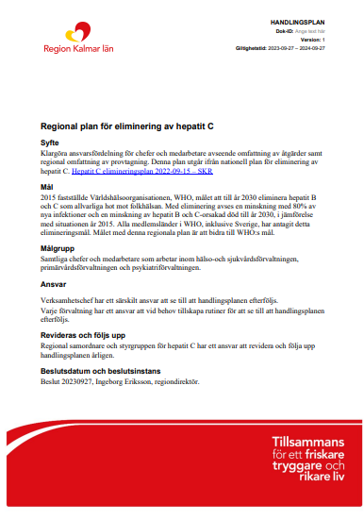
Region Kalmar läns arbete med att eliminera hepatit C
Styrgrupp
Maria Minich Karlsson – utvecklingsledare psykisk hälsa/missbruk (godkänt förvaltningsövergripande uppdrag av samtliga direktörer/förvaltningschefer)
Mats Haglund, överläkare, infektionsläkare, infektionskliniken LSK
Lisa Labbé Sandelin, smittskyddsläkare
Charlotta Brunner, överläkare, psykiatriförvaltningen
Niklas Föghner, primärvårdsdirektör
Eliminering av hepatit C - För vårdgivare Region Kalmar län
Styrgrupp
Notes:
Eliminering av hepatit C - För vårdgivare Region Kalmar län
Rutiner (länk A-Ö) och informationsmaterial

Slide 13
Brett arbete i många kanaler - lågtröskelverksamhet
Rena injektionsverktyg (sprututbyte)
Testning
Hitta tidigare diagnosticerade personer (LTFU) och erbjuda dem behandling
Prevention
Information
Behandling
Allmänhet
Riskgrupper
Vård- och omsorgspersonal
Personal inom socialtjänst, behandlingshem osv
Frivilligorganisationer
Lättillgänglig och kostnadsfri
Screening
Kostnadsfri
Ändra riskbeteende

Slide 14
Hur ska vi nå alla?
Beroendevård, ex LARO
Sprututbyte
Kriminalvård
SIS-, HVB-hem
Primär-, slutenvård, psykiatri
Soc, kommuner etc
Uppsökande verksamhet
Brevutskick

Slide 15
Primärvårdens uppgifter enligt den regionala elimineringsplanen
Fråga
Testa
Remittera
Frikostig provtagning och remittera identifierade patienter för hepatit C-vård till infektionskliniken.
Hur kan vi utbilda primärvårdens medarbetare?
Notes:
All provtagning är kostnadsfri!

Slide 16
Take home messages
Det finns mycket information på smittskyddsenhetens sidor på vårdgivarwebben.
Tänk på kikhosta och mässling!
Fråga, testa, remittera för hepatit C
Se över enhetens rutiner för posthantering
Det händer mycket inom vaccinationsområdet
Smittskyddsläkarens lunchföreläsningar anslås i kalendern på intranätet
Tveka inte att höra av er till smittskyddsenheten vid frågor!

